Slide 1
1.2 Оценяване на данни, информация и дигитално съдържание
Интерактивна демонстрАЦИЯ

Slide 2
Съдържание
Търсене по изображение с Google Lens - слайд 3 - 11
Търсене на информация с Fact Check Explorer - слайд 12 – 20
Подаване на сигнал за фалшива информация във Facebook – слайд 21 - 27

Slide 3
Търсене по изображение
С google lens

Slide 4
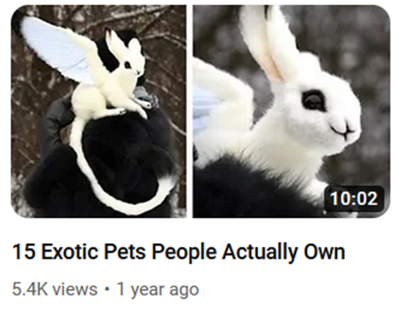
Стъпка 1
Подгответе изображението за проверка:
  Запазете изображението локално на вашия компютър (ако не можете да го свалите, направете екранна снимка)
  ИЛИ
  Копирайте URL адреса на изображението
Отворете https://images.google.com/ или директно https://google.com/

Slide 5

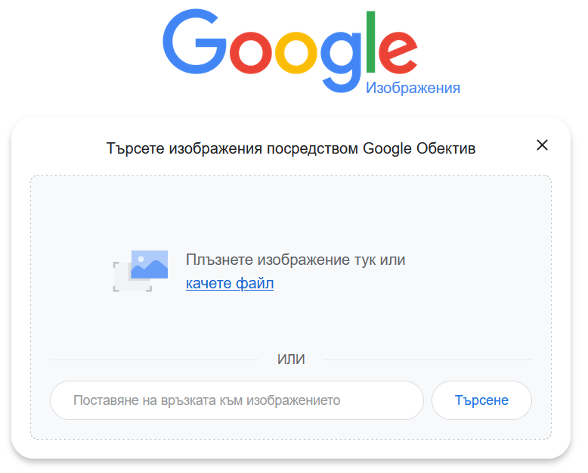
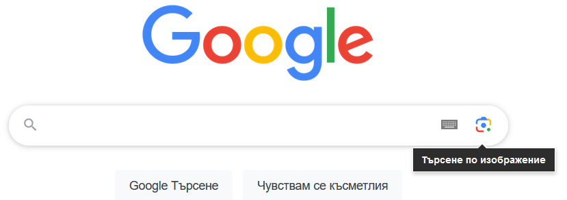
Стъпка 2
Изберете символа
Заредете файла/ поставете връзката
1
2

Slide 6
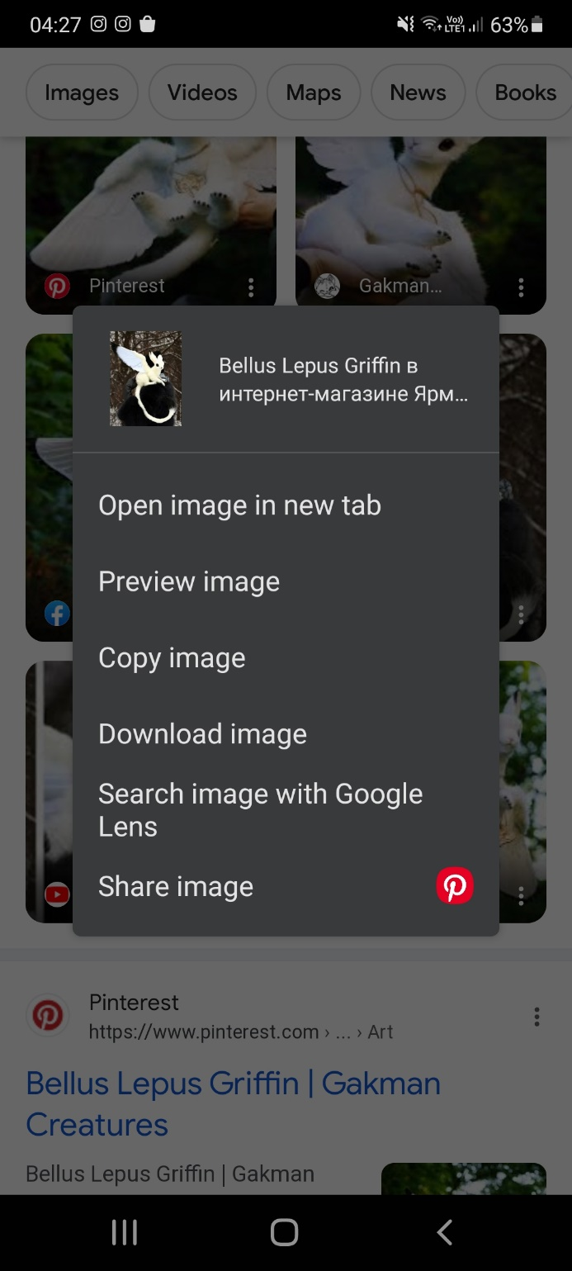
Стъпка 2 – за Android смартфон
Онлайн изображения
  Използвайте Chrome браузъра на смартфона
  Натиснете и задръжте върху изображението, за да се появи меню
  Изберете “Search image with Google Lens”
Локално свалени изображения
  Инсталирайте приложението Google Lens
  Отворете го и заредете изображението в него

Slide 7
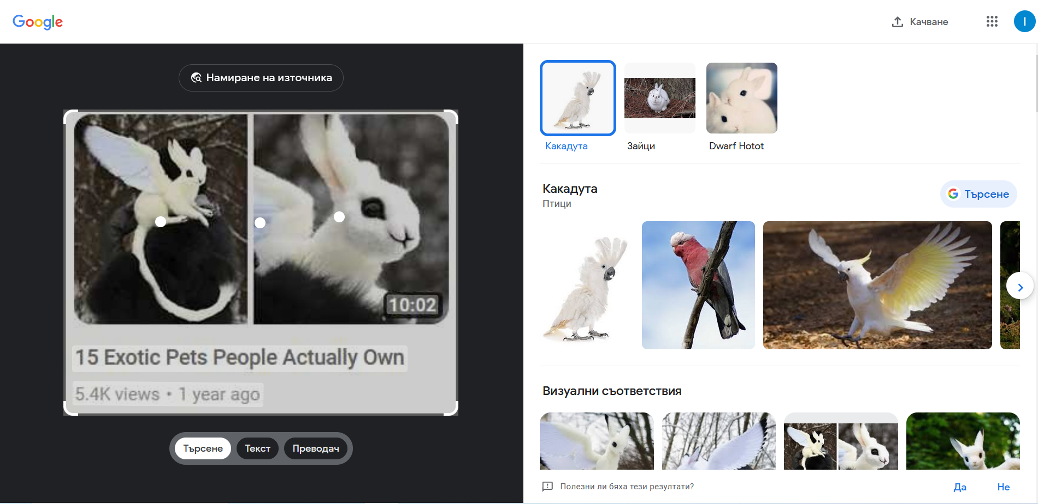
Стъпка 3 – преглед на резултатите

Slide 8
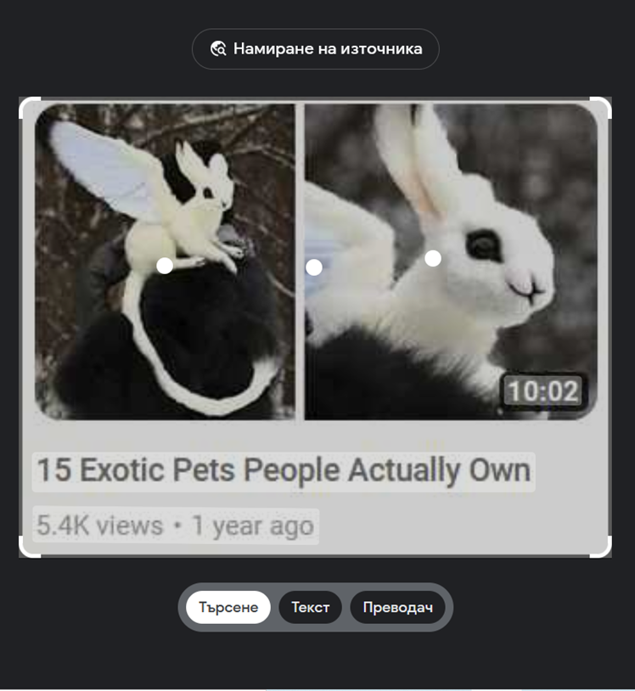
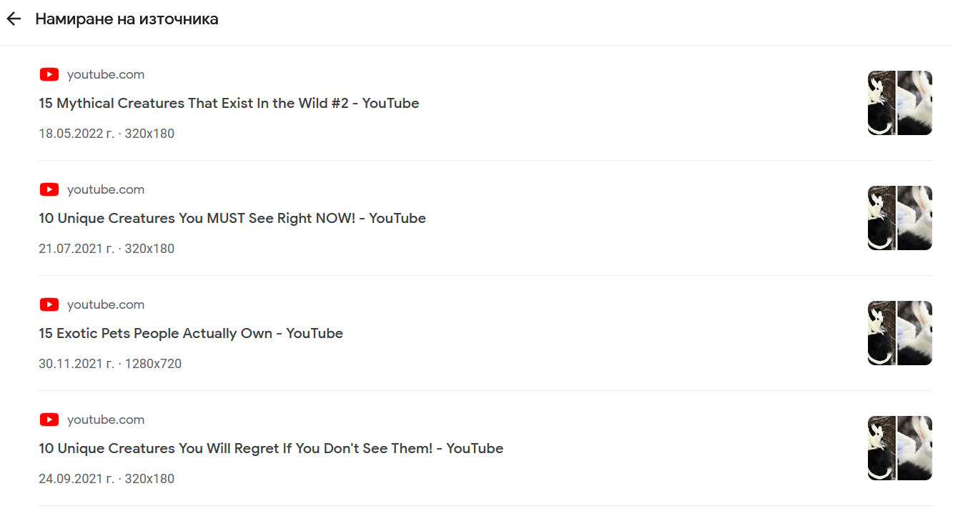
Стъпка 4.1 – намиране на източника

Slide 9
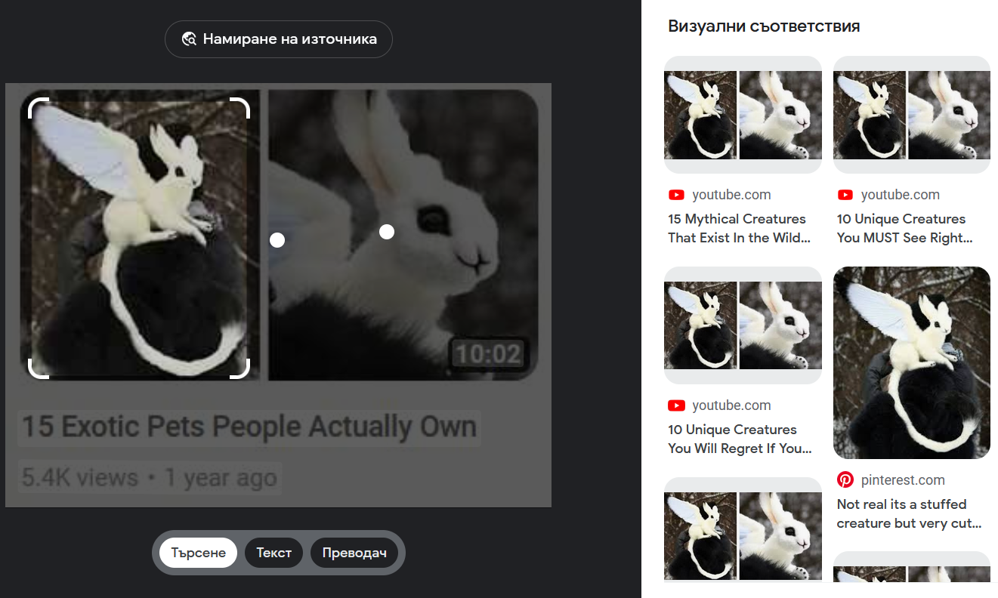
Стъпка 4.2 – търсене по част от изображение
Натиснете върху някоя от точките, която автоматично маркира конкретен предмет от изображението
ИЛИ
Придвижете плъзгачите, за да изберете сами част от изображението

Slide 10
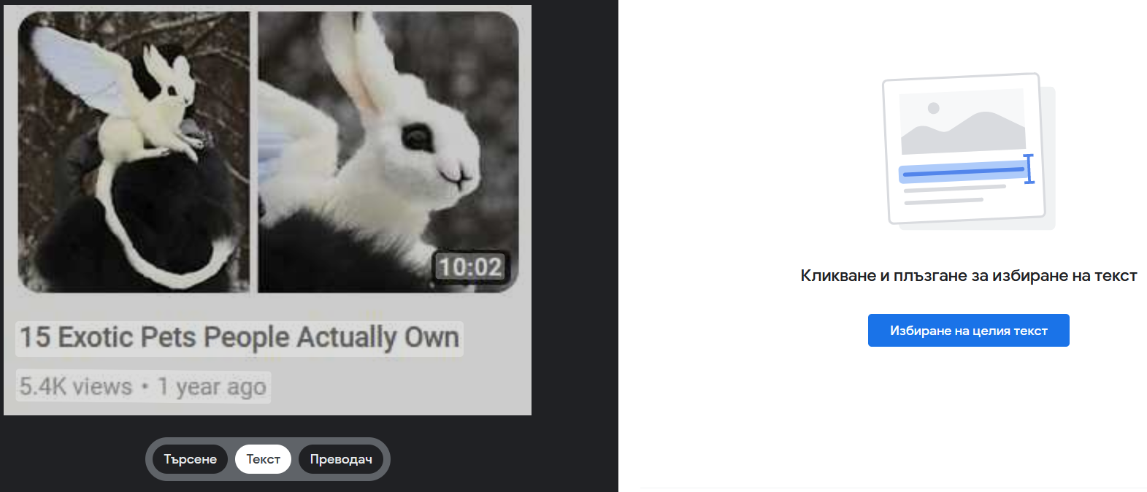
Стъпка 4.3 – разпознаване на текста в изображение
Изберете бутона Текст
  Маркирайте част от текста
  ИЛИ
  Изберете целия текст
2
1

Slide 11
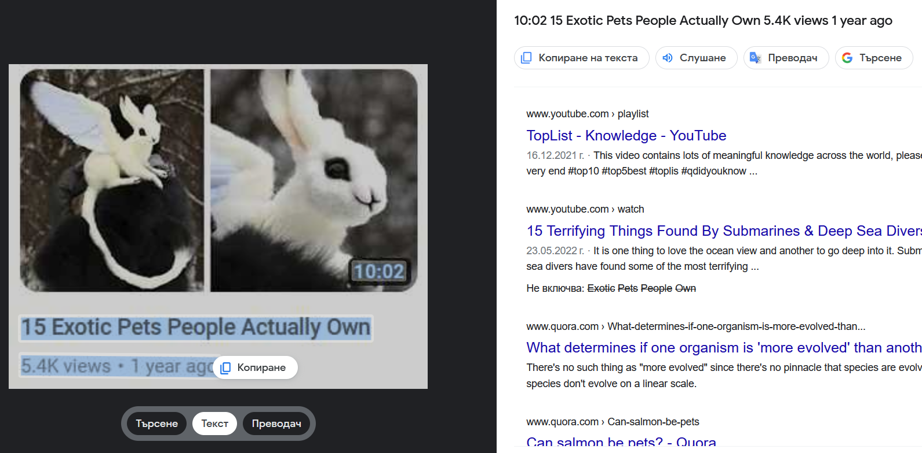
Стъпка 4.3 - резултат
текст
Опции за текста

Slide 12
Търсене на информация
С fact check explorer

Slide 13
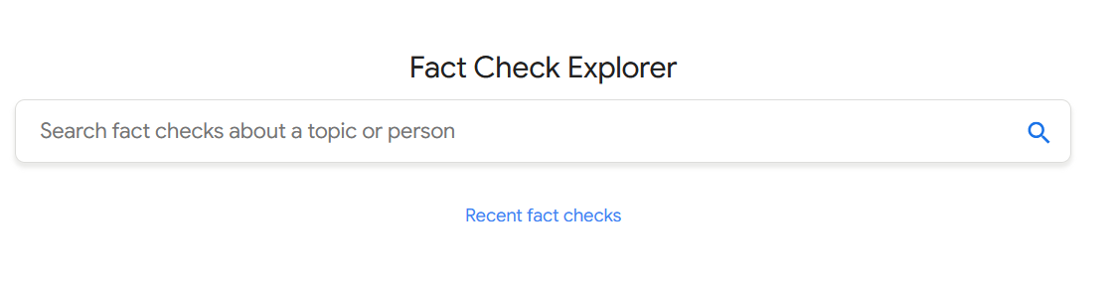
Стъпка 1
Отворете Fact Check Explorer https://toolbox.google.com/factcheck/explorer

Slide 14
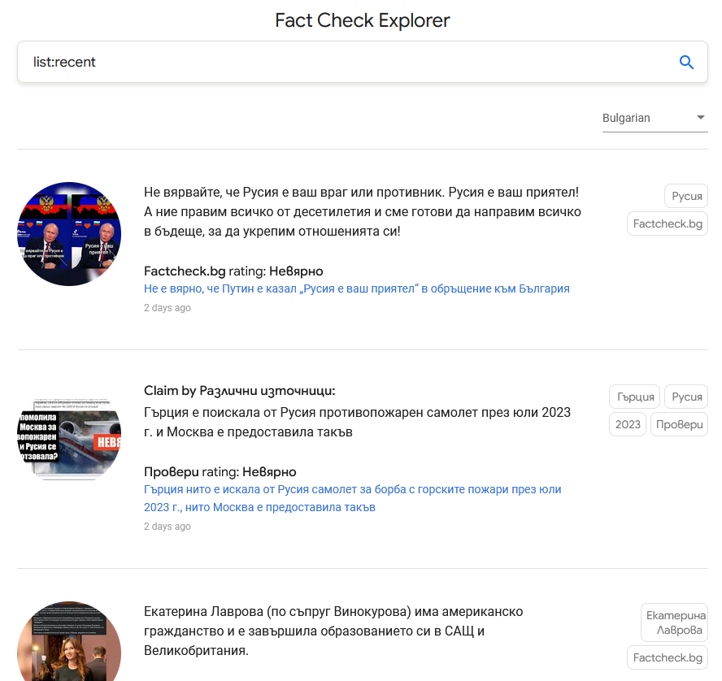
Стъпка 2
Последвайте връзката Recent fact checks за най-скорошните статии за проверка на съдържание

Slide 15
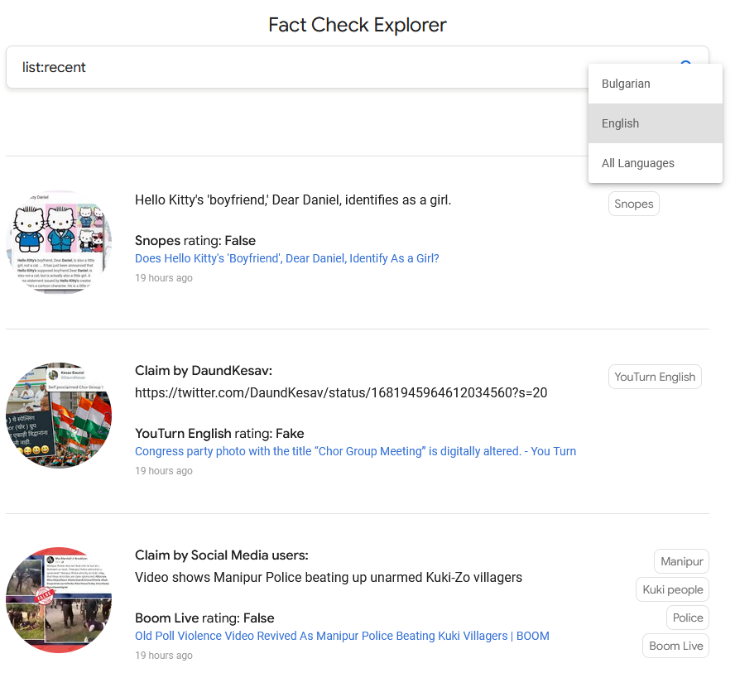
Стъпка 2.1
Изберете език:
  Български (по подразбиране за региона)
  Английски
  Всички езици

Slide 16
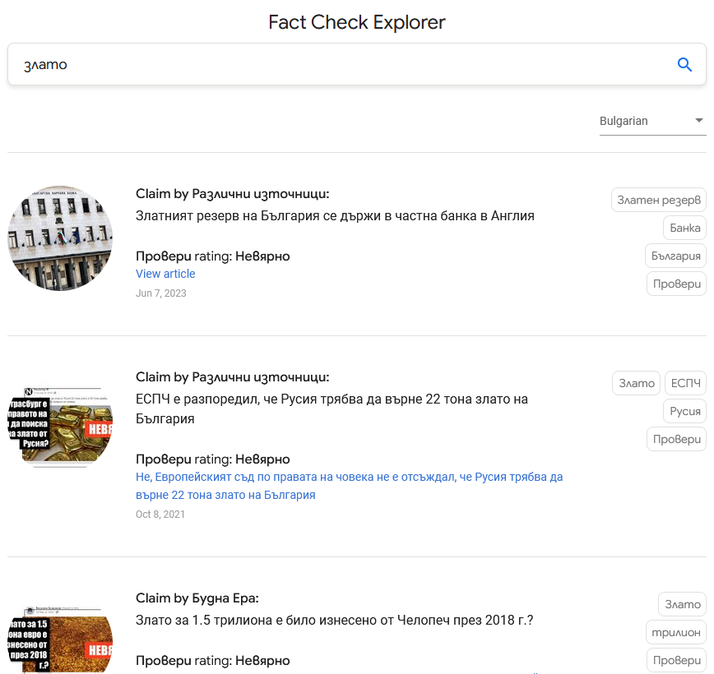
Стъпка 3
За да проверите конкретно твърдение, търсете по ключови думи
Ако не получавате резултат:
  Намалете броя ключови думи
  Сменете езика

Slide 17
Стъпка 4
Последвайте връзката, за да прочетете статията
Изберете ключова дума от списъка, за да видите всички статии, които отговарят на нея
Изберете източника, за да видите всички статии, които е публикувал
2
1
3

Slide 18
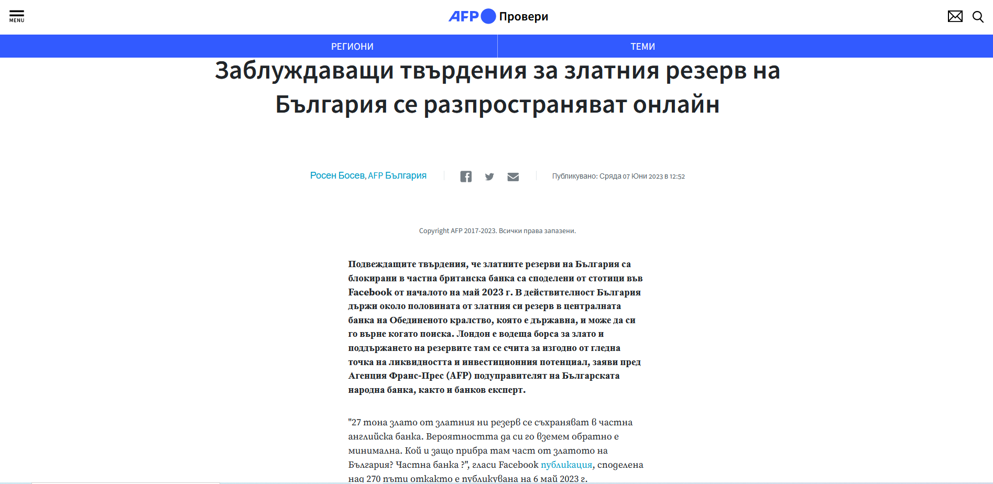
Стъпка 4.1 - резултат

Slide 19
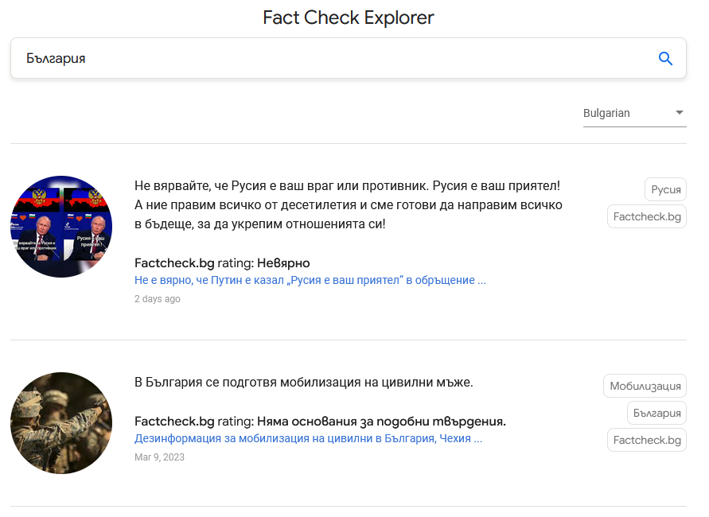
Стъпка 4.2 - резултат

Slide 20
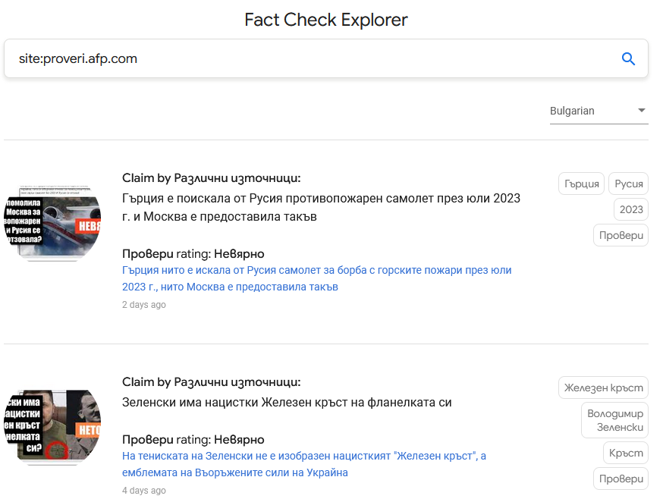
Стъпка 4.3 - резултат

Slide 21
Подаване на сигнал
За фалшива информация във facebook

Slide 22
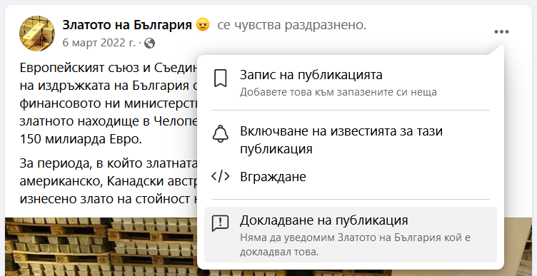
Стъпка 1
В горния десен ъгъл на публикацията натиснете трите точки, за да отворите менюто
Изберете „Report post/Докладване на публикацията“
1
2

Slide 23
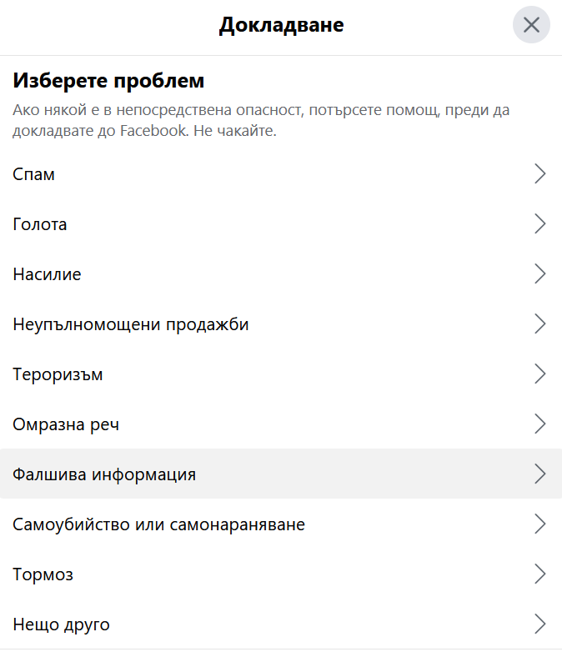
Стъпка 2
Изберете причината, за която подавате сигнал – в случая „False Information/ Фалшива информация“
Натиснете стрелката, за да изберете категория

Slide 24
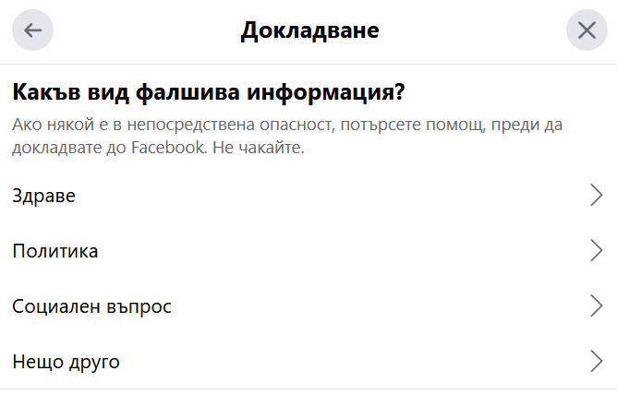
Стъпка 3
Изберете категория, която най-точно определя съдържанието:
  Здраве/Health
  Политика/Politics
  Социален въпрос/Social issue
  Нещо друго/Something else

Slide 25
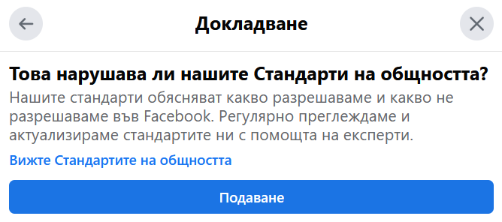
Стъпка 4
Чрез натискане на бутона ПОДАВАНЕ, вие потвърждаване, че според вас това съдържание нарушава „Стандартите на общността/ Community Standards“ на Facebook

Slide 26
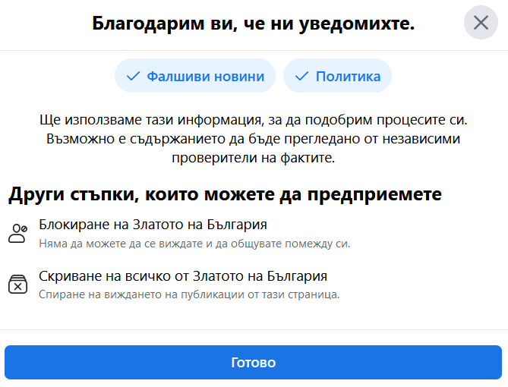
Стъпка 5
С последната стъпка завършвате и излизате от режима на подаване на сигнал
Имате възможност за:
  Блокиране на страницата/ профила, при което и двете страни не виждат съдържанието, което споделят и не комуникират помежду си.
  Скриване на страницата/ профила, при което няма да виждате техни публикации, освен ако изрично не посетите профила

Slide 27
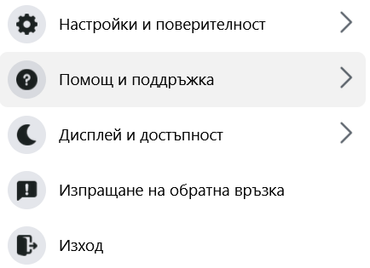
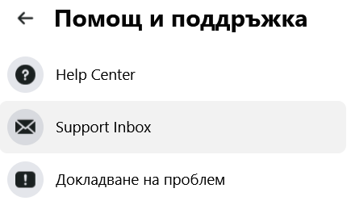
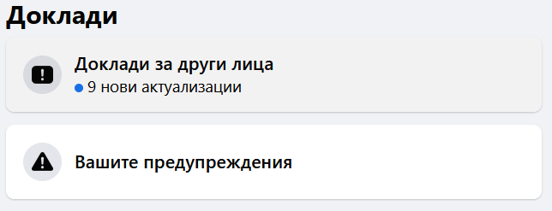
Обратна връзка
  Можете да следите какво се случва с подадения от вас сигнал през пощенската кутия за поддръжка, която се отваря, като натиснете върху профила си в горния десен ъгъл на която и да е страница от Facebook:

Slide 28
Благодаря
За вашето внимание!

